Slide 1

«الايكيغاي»
بقيادة المدربة : نسرين خالد بليلة

Slide 2

تعارف ...
الإسم.
الكنية.
الحالة الإجتماعية.
الخبرات العملية.
العمل الحالي مع شرح طبيعة العمل.
الهوايات.
ما هي توقعاتك وأهدافك من الدورة.

Slide 3

« نظام الدورة »
الوقت : 5 ساعات تدريبية .
الأيام : يوم تدريبي
بطاقات الأسماء :
نظام العمل في الدورة :
المجموعات .
التسجيل .
إعطاء التغذية الرجعية .

Slide 4

يتوقع من المشاركين فى نهاية البرنامج التدريبى بإذن الله أن :
أن يتعرف المتدرب علي أصل وتاريخ إيكيغاي
أن يعي المتدرب فلسفة الإيكيغاي اليابانية IKIGAI
أن يتعرف المتدرب علي نصائح للوصول إلى IKIGAI
أن يتعرف المتدرب علي المفهوم الياباني لتحقيق السعادة في الحياة والعمل
أن يصبح المتدرب علي علم باكتمال الإيكيغا
أن يلم المتدرب بخطوات بسيطة لتغيير حياته نحو الافضل

Slide 5

الوحدة التدريبية
فلسفة الايكيغاي

Slide 6

الجلسة الاولى
أصل وتاريخ إيكيغاي
فلسفة الإيكيغاي اليابانية IKIGAI
نصائح للوصول إلى IKIGAI
المفهوم الياباني لتحقيق السعادة في الحياة والعمل

Slide 7


Slide 8

نشاط - 1
عصف ذهني – جماعي
عزيزي المتدرب أذكر ما تعرفه عن نظرية الإيكيغاي .

Slide 9

أصل وتاريخ إيكيغاي
اعتقد أن لمفهوم إيكيغاي أصول ومعاني تاريخية من فترة هييان (794 إلى 1185) أو قبل ذلك بكثير. تأتي الشخصية [甲] من قشرة أو صدفة كانت ذات قيمة كبيرة في الماضي. الأيدوجرام [斐] تعني حرفياً جميلة ومنمقة أو مطبوعة.
يربط البعض هذه الكلمة بمفاهيم أخرى تتضمن أشياء ثمينة مثل الشغف والمهارات ، بالإضافة إلى كلمات yarigai التي تعني قيمة العمل و hatarakigai التي تعني قيمة العمل. يمكننا أن نرى هذا النموذج يعمل في أجزاء مختلفة من الثقافة اليابانية مثل الالتزام بالمواعيد والاحترام والسلام.

Slide 10
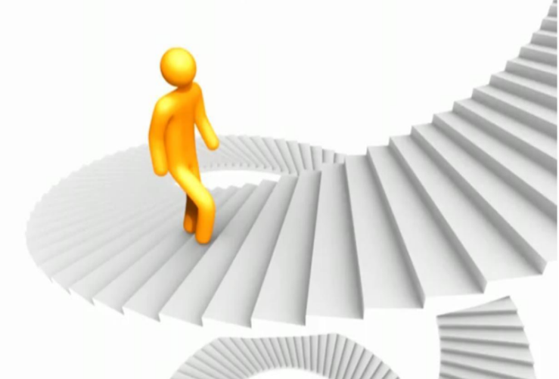
وتلفظ (إيكيغاي) مفهوم ياباني يعني "سبب وجودك" أو "هدفك في الحياة". ففي الفلسفة اليابانية تستخدم كلمة الإيكيغاي للإشارة إلى مصدر القيمة في حياة الإنسان أو الشيء الذي يجعل الحياة جديرة بالعيش ومن معاني كلمة الإيكيغاي أيضًا "الشيء الذي تعيش من أجله" أو "السبب الذي تستيقظ لأجله في الصباح وهو مفهوم فردي، حيث أنه لكي يتم تحقيق هذه الحالة من الرضا، لا بد أن يسلك كل شخص طريقاً مختلفة تتناسب مع قيمه ومعتقداته وظروف حياته. ولكي يحقق الإنسان هدف حياته أو "الإيكاغاي الخاص به"، يجب أن يعبر عن ذاته الداخلية بصدق وأمانة، كما عليه أن يعبر عن رغبته الحقيقية في الحياة من دون خوف أو تردد لكي يشعر بالراحة التامة. وعادةً ما تكون الأنشطة التي تصل بالفرد إلى الإيغاكي الخاص به عفوية الطابع، حيث أنها لا تفرض على الإنسان إنما يقوم بها .

Slide 11

IKIGAIفي علم النفس والتدريب
بالنسبة للبعض يبدو أن Ikigai شيء لا معنى له ، يصعب فهمه أو مبالغة بدون هدف. في الواقع ، يمكن مقارنة Ikigai بمفاهيم أخرى مثيرة للاهتمام مثل طريقة كايزن ومفاهيم يابانية أخرى حول العمل والحياة والثقافة والتعليم والروح.
في الغرب يمكننا مقارنة فهم إيكيغاي بعلم النفس والتدريب. بالنسبة للكثيرين ، يبدو الأمر وكأنه شيء بدون تفسير أو منطق ، أو إهدار للمال أو شيء بدون تأثير. ذهبت بنفسي إلى محلل نفسي ونفسي عدة مرات وحتى اليوم لا أستطيع أن أفهم قيمة وعمل تلك الأقسام على الرغم من أنني أعترف بالنتائج.

Slide 12

هل تستطيع أن تفهم إيكيغاي؟
يشترك المؤلفون في أن سر سكان أوكيناوا والمناطق اليابانية الأخرى يكمن في الطعام الخفيف والراحة الكافية والتمارين الرياضية. إنها صحيحة إلى حد ما ، ولكنها تتطلب أيضًا أن يتمتع الشخص بالبهجة في الحياة ، وهو ما يدفعه إلى الاستمرار في العيش كل يوم.
لا يهم إذا كان الشخص محترفًا أو مشهورًا أو ثريًا. على العكس من ذلك ، فإن العديد من الأشخاص الذين يفكرون في تحقيق الشهرة والمال اللذين من الواضح أنهما يمكن أن يجعلوا الأحلام تتحقق ، ينتهي بهم الأمر فارغين وبلا هدف ، دون تحقيق السعادة الحقيقية التي يمكن أن تكون محاصرة ومخبأة في داخلنا.

Slide 13

فلسفة الإيكيغاي اليابانية IKIGAI
يكيغاي Ikigaiو هي كلمة تعني سبب العيش باليابانية 生き甲斐 هذه الإستراتيجية أو الفلسفة يمكنك استخدامها لتحديد طريقك المناسب للحياة .
الإفتقار للأهداف يمكن أن يؤدي إلى العديد من المشاكل ، مثل القلق والاكتئاب ، مما يؤدي إلى مشاكل النوم ، وتدهور الحالة الصحية، وفي الحالات القصوى ، إساءة استخدام المواد المخدرة وأفكار الانتحار.
استكشاف مفهوم ikigai والأسئلة التي تأتي معه ، يمكن أن يساعد المرء في العثور على هدف قوي ومن خلال ذلك ، الرضا والقيادة. و قد تم اختزال المفهوم بالكامل إلى أربعة أسئلة:

Slide 14

1) ماذا تحب؟
2) ماذا تجيد ؟
3) ما الذي يحتاجه العالم منك؟
4) ما الذي يمكن أن يُدفع لك من أجله ؟
إذا كنت متقاعدًا ، فقد لا تقلق بشأن ما يمكن الدفع مقابله ، لذلك يمكنك حذف ذلك والتركيز على الثلاثة المتبقية. الفكرة ليست فقط للعثور على الغرض الخاص بك ولكن التوازن الصحيح بين جميع الجوانب المحيطة به. ومن الاعتبارات الأخرى ، لا يؤثر إيكايجاي على الفرد وحده.

Slide 15

بالنسبة لليابانيين ، يحتوي المفهوم على عنصر اجتماعي. الأمر يتعلق بالراحة مع دورك في عائلتك ووظائفك والمجتمع. إنه مقسم تقليديًا وفقًا لخطوط النوع الاجتماعي. في حين أن الرجال عادة ما يربطون ikigai بهم مع عملهم ومهنتهم ، فإن النساء (على الأقل تقليدياً) يربطهن بالأمومة ودورهن في الأسرة. وعلى الرغم من أن ikigai مؤخراً أوجد صدى في العصر الجديد في الغرب ، إلا أن هذا لا يجعله أقل فعالية بالنسبة لأولئك الذين يجدون أنفسهم في مفترق طرق ، دون أي علامة لإرشادهم.
وقال هيكارت جارسيا ، مؤلف إيكيجاي ، لصحيفة الإندبندنت ، إن كل ذلك يستقر في مكانه عندما تنخرط في مهمة وتحقق حالة التدفق . هل سبق لك أن استوعبت في مهمة أنستك الطعام و الشراب ؟ هذه تسمى حالة التدفق .
عليك ملاحظة ما هو نوع المهمة ؟ لاحظ تلك اللحظات عند الدخول في التدفق ، فقد تكمن أهمية ikigai في تلك اللحظات.

Slide 16

نصائح للوصول إلى IKIGAI
تحتاج إلى الخروج من شبقأو الطيار الآلي أو أيام متكررة لا حصر لها. توقف واسأل ما إذا كان هذا هو ما تريد فعله حقًا كل يوم. ولا تنخدع بالاعتقاد بأنه لا توجد بدائل أو حلول. حاول أن تتخذ الخطوة الأولى على الأقل وراء أحلامك ولا تستسلم أبدًا!
لا ينبغي أن نقارن مع أشخاص آخرين أو يتمنون نفس السعادة "المفترض" التي يتمتع بها الآخرون. نحن بحاجة إلى التركيز على أنفسنا ولا يتعين علينا التنافس مع الآخرين ، يجب أن نجري بالسرعة التي نلعبها.

Slide 17

مجرد حب القيام بشيء واحد لا يكفي لنقرر أننا سننجح ونتقن ذلك. يجب أن نتقبل حدودنا ونركز على مهاراتنا بدلاً من محاولة تطوير مهارات مستحيلة ، لكن لا تتوقف أبدًا عن المحاولة!
يرتبط الشغف ارتباطًا وثيقًا بالمهنة.
يعتقد البعض أنه من المستحيل العمل مع شيء نحبه ، أو يعتقدون أنه لن يكون مربحًا.
تخيل لو كنت قد استمعت إلى الناس من حولي وحصلت على وظيفة عادية بدلاً من امتلاك هذا الموقع عن الأشياء التي أحبها؟ ربما أكون عاطلاً عن العمل الآن .

Slide 18
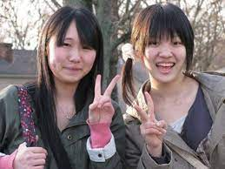
هل وجدت المعنى والهدف في الحياة؟
طوال حياتي كنت أفكر بشكل مختلف عن معظم الناس ، على الرغم من أنه من السهل أن أتأثر ، لا أدع ذلك يؤثر على أفعالي وأفكاري. لم أتوقف أبدًا عن الإعجاب بشيء ما لأن الآخرين يكرهونه ، ولم أبدأ في الإعجاب بشيء ما لأن الجميع يحبه. يجب أن يكون لدينا جميعًا طريقتنا في التفكير والتصرف ، مع احترام الآخرين.
كان بإغلاق أذني على التعليقات والأفكار المعممة حول كيف يجب أن نعيش ، تمكنت من الوصول إلى أهدافي وما زلت أكافح للوصول إلى أهداف جديدة تظهر. النضال يومي ويجب ألا تضيع الوقت مع الأشخاص السلبيين أو الذين لا يساعدون في تحقيق هدفنا.

Slide 19

المفهوم الياباني لتحقيق السعادة في الحياة والعمل
الحياة وقيمة الشيء
قد يكمن سر تلك الثقافة في ما يعرفه اليابانيون بالـ "إيكيغاي" ikigai، ومعنـــى الكلمة أن السعادة تكمن في أن تعيش حياة ذات قيمة ومغزى. ويعــد مفهوم الـ "إيكيغاي" ikigaiالسبب الذي يــــدعو اليابانيين إلى الاستيقاظ كل صباح لتحقيق أهدافهم اليومية.
وبالنسبة إلى المقيمين في الغرب ولديهم فكرة عن هذا المفهوم، فإنه يشبه الشكل الهندسي الذي تتداخل فيه أربع دوائر تتمثل في ماذا تحب، وماذا تجيد فعله، وإلى ماذا يحتاج العالم، وماذا يمكن أن تتقاضى عليه أجراً. لكن بالنسبة إلى اليابانيين، يعد هذا المفهوم مختلفاً بعض الشيء، لأنه قد لا يتعلق بالدخل أو المال.

Slide 20

وفي استطلاع أجراه مركز الخدمات المركزية في اليابان عام 2010 شمل 2000 من النساء والرجال، قال 31 بالمئة منهم إن مفهوم "إيكيغاي" في حياتهم يقتصر على العمل فحسب، فقيمة الحياة لدى البعض يمكن أن تنحصر في العمل، لكن هذا المفهوم الياباني أشمل من ذلك.
وأظهرت دراسة سابقة أجريت عام 2001 حول مفهوم "إيكيغاي" شارك في إعدادها الباحث أكيهيريو هاسيغاوا Akihiro Hasegawa الأستاذ المشارك في "جامعة تويو إيوا" Toyo Eiwa University في اليابان، أن ذلك المفهوم يتردد في اللغة اليابانية في شكل يومي ومعتاد. ويتكون من كلمتين "إيكي" أي الحياة، و"غاي" التي تصف قيمة الشيء.

Slide 21
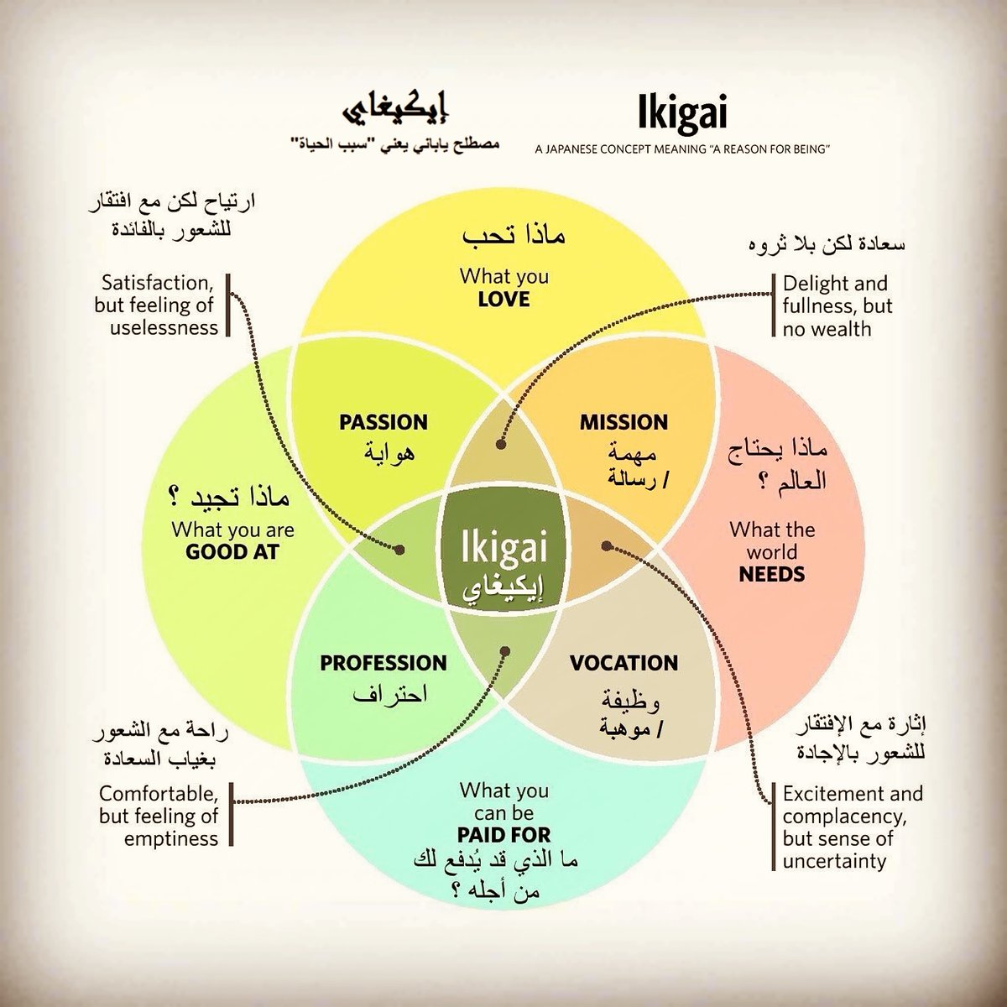

Slide 22

إستراحة

Slide 23

الجلسة الثانية
اكتمال الإيكيغا
5 أعمدة أساسية من فلسفة ikigai
خطوات بسيطة لتغيير حياتك نحو الافضل

Slide 24

يكتمل الإيكيغا
يكتمل الإيكيغا ikigai عندما يتم استيفاء جميع المعايير الأربعة.
عند سؤاله عما يحتاجه العالم ، قال هوارد ثورمان:
"لا تسأل نفسك عما يحتاجه العالم ، ولكن اسأل ما الذي يجعلك تشعر أنك على قيد الحياة واتبعه ، لأن العالم يحتاج إلى أشخاص يشعرون بأنهم على قيد الحياة."
ما يحتاجه العالم وما ينفقه الناس عليه هو نفسه.
لا يرى الاقتصادي حقًا الفرق بين ما يحتاجه العالم والمال الذي يُدفع مقابله ، ويعتقد أنه إذا احتاج شخص ما إلى شيء ما ، فإنه يدفع ثمنه ، وإذا أراد شخص ما أن يدفع مقابل شيء ما ، فإنه يفعل ذلك بالضرورة. يريد أو يحتاج هو - هي.

Slide 25

يضمن لك قانون ikigai نقطة تقسيم العمل.
يضمن قانون ikigai تمتع كل فرد بمزايا نسبية. وفقًا للرسم البياني أعلاه ، لكل فرد قاسم مشترك مضمون في الدائرتين "ما تجيده" و "ما تدفع مقابله" ، وبما أن الدائرتين الحمراء والزرقاء متماثلتان في الواقع ، فقد توصلوا إلى هذا الاستنتاج.
افترض أن كل الناس لديهم مزيج من الخبرة - المهنة.
يتمتع كل فرد بميزة نسبية لأنه إذا كان شخص ما جيدًا حقًا في شيء ما (الدائرة الخضراء) ، فهذا يعني أنه يتعين عليه الدفع مقابل كل شيء آخر.

Slide 26

5 أعمدة أساسية من فلسفة ikigai
يوصي كين موجي ، عالم الأعصاب ومؤلف كتاب صحوة إيكيجا
بالتركيز على خمس ركائز مهمة:
1. البدء بأشياء أصغر
2. قبول نفسك
3. التواصل مع العالم من حولك
4. البحث عن أفراح صغيرة
5. العيش في الوقت الحاضر

Slide 27

خطوات بسيطة لتغيير حياتك نحو الافضل
الأمل
هو المبدأ الأساسي لكل تغيير. يتغير الناس لأن لديهم أمل ، وإذا لم يكن لدى الناس أمل ، فلن يتغيروا. أنت مسؤول عن التغييرات التي تجريها في حياتك.
الاخبار الجيدة
يمكنك تغيير حياتك نحو الافضل بخطوات بسيطة إذا كنت تريد ذلك حقًا. يمكنك تحسين واقعك وجعله أفضل. ويبدأ كل شيء بتغيير طريقة تفكيرك اولا. هل انت جاهز؟ سأقوم بتوجيهك خلال خطة من ست خطوات لتحقيق تغيير إيجابي في حياتك.

Slide 28

1: عندما تغير تفكيرك ، فإنك تغير معتقداتك.
يبدأ التغيير بالعقل. المعتقدات ليست أكثر من نتيجة ثانوية لما فكرت فيه لفترة كافية ، شيء اشتريته - تذكر ذلك دائمًا. ما تؤمن به ، ما تعتقده ، هو مجرد مجموعة من الأفكار المستمرة التي شكلت نفسها في قناعة. عندما تقسم عملية التفكير إلى عدد يمكن التحكم فيه من الخطوات ، فإنك تقلل من المخاطر المتصورة المرتبطة بالتغيير.
2: عندما تغير معتقداتك ، فإنك تغير توقعاتك.
الإيمان هو معرفة أنه يمكننا فعل شيء ما. إنه الشعور الداخلي بأن ما نتعهد به ، يمكننا تحقيقه. بالنسبة للجزء الأكبر ، لدينا جميعًا القدرة على النظر إلى شيء ما ومعرفة ما إذا كان بإمكاننا القيام به. إذن في الإيمان قوة ... أعيننا مفتوحة ، فرصنا تصبح واضحة ، رؤانا تصبح حقائق. تتحكم معتقداتنا في كل ما نقوم به. إذا اعتقدنا أننا نستطيع أو نعتقد أننا لا نستطيع ، فنحن على صواب.

Slide 29
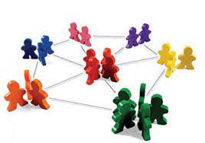
3: عندما تغير توقعاتك ، فإنك تغير موقفك.
لديك توقعات تسير لتحديد موقفك . يعتاد معظم الناس على المتوسط ​​؛ اعتادوا على ثاني أفضل. قال نيلسون بوسويل: "إن الخطوة الأولى والأكثر أهمية نحو النجاح هي توقع إمكانية النجاح."
4: عندما تغير موقفك ، فإنك تغير سلوكك.
عندما يبدأ موقفنا في التغير ، وعندما ننخرط في شيء ما ، يبدأ سلوكنا في التغيير. السبب الذي يجعلنا نقوم بإجراء تغييرات شخصية هو أننا لا نستطيع اصطحاب أفرادنا في رحلة لم نقم بها.

Slide 30

5: عندما تغير سلوكك ، فإنك تغير أداءك.
يفضل معظم الناس العيش مع المشاكل القديمة على الحلول الجديدة. نفضل أن نكون مرتاحين على أن نكون على صواب ؛ نفضل البقاء في روتين بدلاً من إجراء تغييرات. حتى عندما نعلم أن التغييرات ستكون أفضل بالنسبة لنا ، فإننا غالبًا لا نجريها لأننا نشعر بعدم الارتياح أو الإحراج بشأن إجراء هذا النوع من التغيير. حتى نتحلى بالشجاعة ونتعود على العيش بشيء غير مريح ، لا يمكننا أن نتحسن.
6: عندما تغير أداءك ، فإنك تغير حياتك.
تحويل الفشل إلى نجاح أسهل من تحويل العذر إلى احتمال. يمكن لأي شخص أن يفشل ، ويستدير ويفهم فشلهم في إنجاحه. لكني أريد أن أخبركم ، الشخص الذي يختلق الأعذار لكل شيء لن ينجح أبدًا. ألا تعرف بعض الناس الذين لديهم عذر لكل شيء؟ لماذا لا يستطيعون ، لا ينبغي لهم ، لا ، لا ، لم ، لا. أعدك ، عندما تتعذر على ما تفعله وتعتذر عن مكانك ، وتسمح بالاستثناءات ، فإنك تفشل في الوصول إلى إمكاناتك. من المستحيل تحويل الأعذار إلى احتمالات.

Slide 31

فلسفة ” الكايزن” اليابانية
ويمكن تطبيق فلسفة ” الكايزن” كاستراتيجية للتطوير المستمر في كافة مجالات الأعمال، سواءً كان ذلك في القطاع الخاص أو الحكومي، ومن خلال إشراك جميع الموظفين من مختلف المستويات الوظيفية للمساهمة في تحسين العمليات ورفع مستوى الأداء.
وذلك ببناء ثقافة تركز على إدخال التحسينات الصغيرة وبشكل دائم وبالتالي هذا يؤدي إلى نتائج كبيرة من حيث التحسن العام في الإنتاجية والأداء.

Slide 32

وتشمل فلسفة ” الكايزن” في منهجيتها إجراء التغييرات ورصد النتائج، ثم إجراء التعديلات، وذلك بالتخطيط المسبق وجدولة المهام بخطوات صغيرة يمكن تكييفها بسرعة مع التحسينات الجديدة المقترحة.
إن من أهم قصص النجاح لهذه الفلسفة هي قصة نجاح عملاق السيارات العالمي تويوتا، حيث تعتبر فلسفة “الكايزن” واحدة من القيم الأساسية لشركة تويوتا وهو ما يعني “التحسين المستمر” فلا يوجد عملية واحدة مثالية، بل هناك دائما مجال للتحسين والتطوير بحيث تقوم تويوتا بجمع أعضاء الفرق من كل المستويات في الشركة باستمرار للبحث عن طرق لتحسين العمليات ووضع أهداف وغايات واضحة، مع التركيز على ما ينبغي القيام به وليس ما يمكن القيام به.

Slide 33
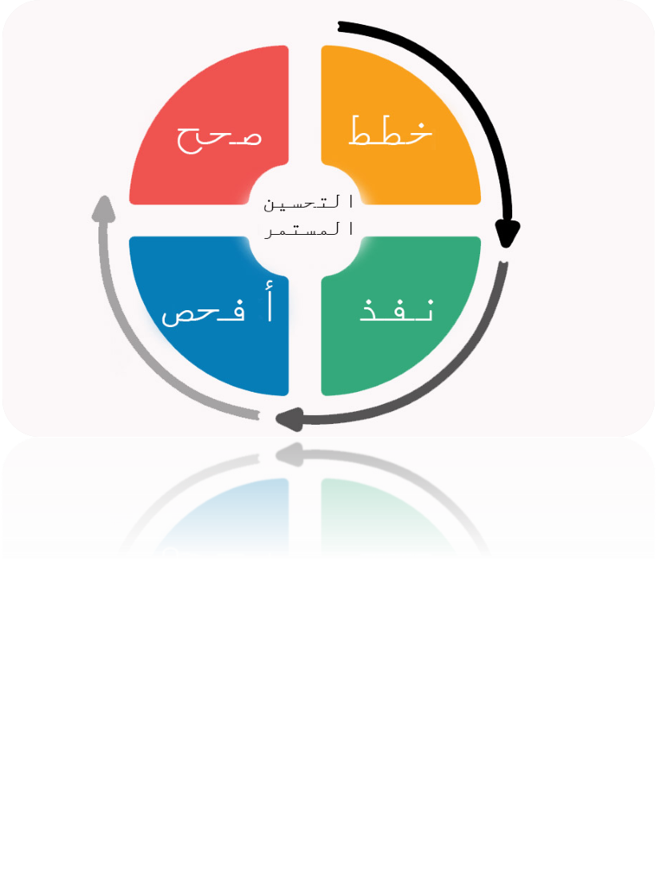
نظرية كايزن
تساعد نظرية “كايزن” في تحسين الانتاج و السلوك لدى العمال و الموظفين إلى الأفضل و إلى زيادة الأعمال الانتاجية و تقليل هدر المال و الطاقة.
و بعد دخول نظرية “كايزن” في اليابان أصبح الإبداع و التنظيم جزءاً أساسياً.
و تختلف نظرية “كايزن” عن أنظمة الادارة الأخرى في أن التطوير يحدث في الأنظمة الأخرى عند وجود مشكلة فقط و في القطاع الذي حدثت به المشكلة ،و يكون التطوير مهمة موظف واحد أو مجموعة معينة من الموظفين.
فأي نشاط في الانظمة العادية يتضمن عمل مفيد بالاضافة إلى عمل غير مفيد، أما في “كايزن”يتضمن عمل مفيد و حذف أي عمل غير مفيد.

Slide 34
نشاط - 2
مناقشة – فردي
عزيزي المتدرب من خلال ما تم شرحه تكلم عن كيفية اكتمال الإيكيغا.

Slide 36

الخاتمة

Slide 37
كلمة ختام
لكل بداية نهاية مهما طـالت ، وها نحن قد نخط حروف نهايتنا على أرصفة هذا المحور المبارك ، الذي سعينا فيه لإستغلال وقتنا بأمور تفيدننا في ديننا ودنيانا ،آملين من الله أن يكون حقق أهدافة وغاياتة التي سطرت له ، مع خالص تحياتي وشكري للجميع وإلى اللقاء في دورات تدريبية قادمة ...

